Slide 1
超市进销管理系统
汇报人：林炅
指导老师：王泽鹏

Slide 2
目录
CONTENTS
1
项目的分析与模块设计
4
优点和缺点分析
2
负责部分的分析
5
分析与讨论
3
具体实现的思路
6
结论与建议

Slide 3
01
项目的分析与模块设计
MORESHI POWERPOINT

Slide 4
项目的分析与模块设计
项目基本要求：
采用面向对象思想设计Good类，基于所设计的商品类，实现超市进销管理系统最基本的功能。完成对商品信息的保存，实现在库存中对商品增删查改，实现库存打印，流水查询等等功能。
功能设计
项目主要分为以下三个部分：类的设计，界面设计，功能设计
类的设计
界面设计

Slide 5
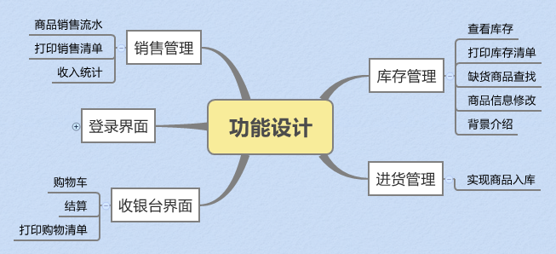
功能设计

Slide 6
类的设计
类的设计：
采用面向对象程序思想设计了Good类，在类中申请与超市商品有关的私有属性如商品名称，商品条码，商品进出价，数量等等，并设计他们各自的成员函数用于调取和设置类中的私有成员。方便在类外访问修改私有的成员变量

Slide 7
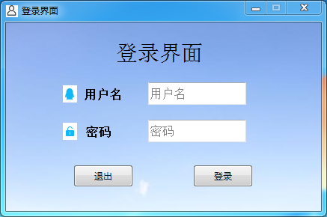
界面设计

Slide 8
02
文献综述
MORESHI POWERPOINT

Slide 9
文献综述
关键字
关键字
关键字
单击此处编辑您要的内容，建议您在展示时采用微软雅黑字体，本模版所有图形线条及其相应素材均可自由编辑、改色、替换。单击此处编辑您要的内容，建议您在展示时采用微软雅黑字体，文字不能太多，要突出重点，并理解文字，在答辩老师提问时能够自圆其说。

Slide 10
文献综述
01
02
03
04
关键字
关键字
关键字
关键字
单击此处编辑您要的内容，建议您在展示时采用微软雅黑字体。
单击此处编辑您要的内容，建议您在展示时采用微软雅黑字体。
单击此处编辑您要的内容，建议您在展示时采用微软雅黑字体。
单击此处编辑您要的内容，建议您在展示时采用微软雅黑字体。

Slide 11
文献综述
单击此处编辑您要的内容，建议您在展示时采用微软雅黑字体。单击此处编辑您要的内容，建议您在展示时采用微软雅黑字体。
关键字
单击此处编辑您要的内容，建议您在展示时采用微软雅黑字体。单击此处编辑您要的内容，建议您在展示时采用微软雅黑字体。
关键字
关键字
单击此处编辑您要的内容，建议您在展示时采用微软雅黑字体。单击此处编辑您要的内容，建议您在展示时采用微软雅黑字体。

Slide 12
文献综述
单击此处编辑您要的内容，建议您在展示时采用微软雅黑字体。
单击此处编辑您要的内容，建议您在展示时采用微软雅黑字体。
单击此处编辑您要的内容，建议您在展示时采用微软雅黑字体。
关键字
关键字
关键字

Slide 13
03
理论框架与研究假设
MORESHI POWERPOINT

Slide 14
理论框架与研究假设
单击此处编辑您要的内容，建议您在展示时采用微软雅黑字体。
关键字
关键字
关键字
单击此处编辑您要的内容，建议您在展示时采用微软雅黑字体。
单击此处编辑您要的内容，建议您在展示时采用微软雅黑字体。

Slide 15
理论框架与研究假设
单击此处编辑您要的内容，建议您在展示时采用微软雅黑字体，本模版所有图形线条及其相应素材均可自由编辑、改色、替换。单击此处编辑您要的内容，建议您在展示时采用微软雅黑字体，文字不能太多，要突出重点，并理解文字，在答辩老师提问时能够自圆其说。
关键字
关键字
关键字
关键字

Slide 16
理论框架与研究假设
01
02
03
关键字
关键字
关键字
单击此处编辑您要的内容，建议您在展示时采用微软雅黑字体。
单击此处编辑您要的内容，建议您在展示时采用微软雅黑字体。
单击此处编辑您要的内容，建议您在展示时采用微软雅黑字体。

Slide 17
理论框架与研究假设
单击此处编辑您要的内容，建议您在展示时采用微软雅黑字体，本模版所有图形线条及其相应素材均可自由编辑、改色、替换。单击此处编辑您要的内容，建议您在展示时采用微软雅黑字体，文字不能太多，要突出重点，并理解文字，在答辩老师提问时能够自圆其说。
关键字
关键字
关键字

Slide 18
04
研究方法
MORESHI POWERPOINT

Slide 19
研究方法
关键字
关键字
关键字
单击此处编辑您要的内容，建议您在展示时采用微软雅黑字体。
单击此处编辑您要的内容，建议您在展示时采用微软雅黑字体。
单击此处编辑您要的内容，建议您在展示时采用微软雅黑字体。

Slide 20
研究方法
单击此处编辑您要的内容，建议您在展示时采用微软雅黑字体。
关键字
单击此处编辑您要的内容，建议您在展示时采用微软雅黑字体。
关键字
单击此处编辑您要的内容，建议您在展示时采用微软雅黑字体。
关键字
单击此处编辑您要的内容，建议您在展示时采用微软雅黑字体。
关键字

Slide 21

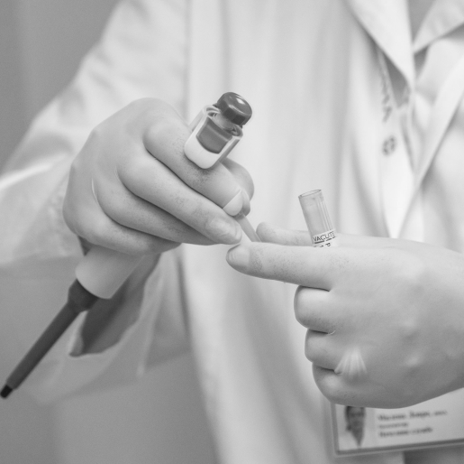

研究方法
感谢您对末识PPT的支持，这份毕业答辩模板或许不够华丽，但足够实用，模板只能起到锦上添花的作用
感谢您对末识PPT的支持，这份毕业答辩模板或许不够华丽，但足够实用，模板只能起到锦上添花的作用
感谢您对末识PPT的支持，这份毕业答辩模板或许不够华丽，但足够实用，模板只能起到锦上添花的作用

Slide 22
研究方法
关键字
关键字
单击此处编辑您要的内容，建议您在展示时采用微软雅黑字体。
单击此处编辑您要的内容，建议您在展示时采用微软雅黑字体。
单击此处编辑您要的内容，建议您在展示时采用微软雅黑字体，本模版所有图形线条及其相应素材均可自由编辑、改色、替换。单击此处编辑您要的内容，建议您在展示时采用微软雅黑字体。

Slide 23
05
分析与讨论
MORESHI POWERPOINT

Slide 24
分析与讨论
单击此处编辑您要的内容，建议您在展示时采用微软雅黑字体。单击此处编辑您要的内容，建议您在展示时采用微软雅黑字体。
单击此处编辑您要的内容，建议您在展示时采用微软雅黑字体。单击此处编辑您要的内容，建议您在展示时采用微软雅黑字体。
关键字
单击此处编辑您要的内容，建议您在展示时采用微软雅黑字体。单击此处编辑您要的内容，建议您在展示时采用微软雅黑字体。

Slide 25
分析与讨论
单击此处编辑您要的内容，建议您在展示时采用微软雅黑字体。
关键字
单击此处编辑您要的内容，建议您在展示时采用微软雅黑字体。单击此处编辑您要的内容，建议您在展示时采用微软雅黑字体。
单击此处编辑您要的内容，建议您在展示时采用微软雅黑字体。
关键字
单击此处编辑您要的内容，建议您在展示时采用微软雅黑字体。单击此处编辑您要的内容，建议您在展示时采用微软雅黑字体。

Slide 26
分析与讨论
关键字
单击此处编辑您要的内容，建议您在展示时采用微软雅黑字体。
单击此处编辑您要的内容，建议您在展示时采用微软雅黑字体。

Slide 27
06
结论与建议
MORESHI POWERPOINT

Slide 28
结论与建议
单击此处编辑您要的内容，建议您在展示时采用微软雅黑字体。
单击此处编辑您要的内容，建议您在展示时采用微软雅黑字体。
02
01
03
单击此处编辑您要的内容，建议您在展示时采用微软雅黑字体。
单击此处编辑您要的内容，建议您在展示时采用微软雅黑字体。
04

Slide 29
结论与建议
单击此处编辑您要的内容，建议您在展示时采用微软雅黑字体。
75%
单击此处编辑您要的内容，建议您在展示时采用微软雅黑字体。
关键字
关键字
关键字
关键字

Slide 30
结论与建议
单击此处编辑您要的内容，建议您在展示时采用微软雅黑字体，本模版所有图形线条及其相应素材均可自由编辑、改色、替换。单击此处编辑您要的内容，建议您在展示时采用微软雅黑字体，文字不能太多，要突出重点，并理解文字，在答辩老师提问时能够自圆其说。
单击此处编辑您要的内容，建议您在展示时采用微软雅黑字体。
单击此处编辑您要的内容，建议您在展示时采用微软雅黑字体。
关
键
字
关
键
字

Slide 31
THANK YOU
MORESHI POWERPOINT

Slide 32
更多精品PPT资源尽在—PPT之家！
www.52ppt.com
PPT模板下载：www.52ppt.com/moban/ 节日PPT模板：www.52ppt.com/jieri/
PPT背景图片：www.52ppt.com/beijing/ PPT图表下载：www.52ppt.com/tubiao/
PPT素材下载： www.52ppt.com/sucai/ PPT教程下载：www.52ppt.com/jiaocheng/
Notes:
模板来自于 http://www.52ppt.com

